Slide 1
الصف : الأول المادة : علوم الدرس : الأرض والسماء

Slide 2
مخرجات التعلم
أن يذكر التلميذ معالم الأرض
أن يميز التلميذ بين القمر والشمس

Slide 3
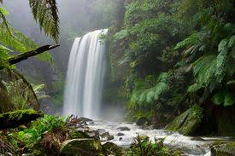
تأمل الصور الآتية:
نهر
بحر

Slide 4
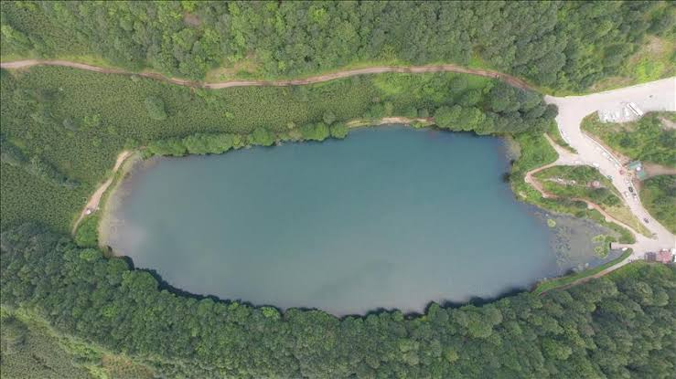
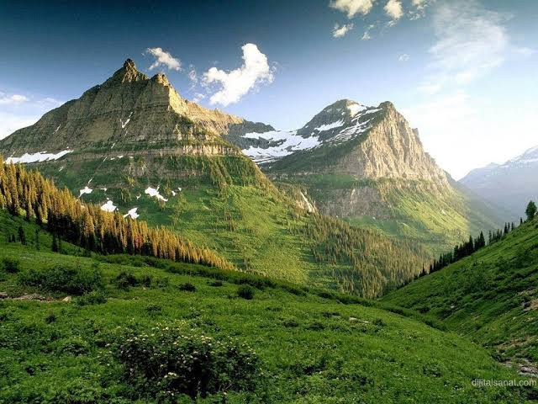
بحيرة
جبال

Slide 5
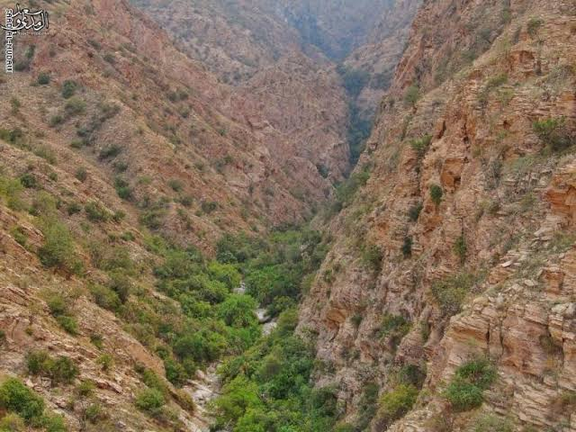
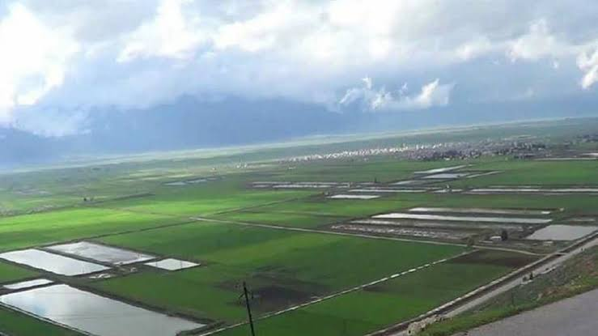
وادي
سهل

Slide 6
في الأرض تجمعات مائية ويابسة ويحيط بالأرض غلاف جوي

Slide 7
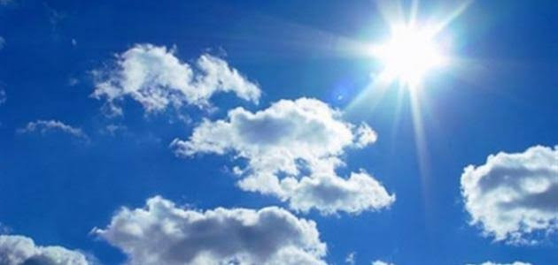
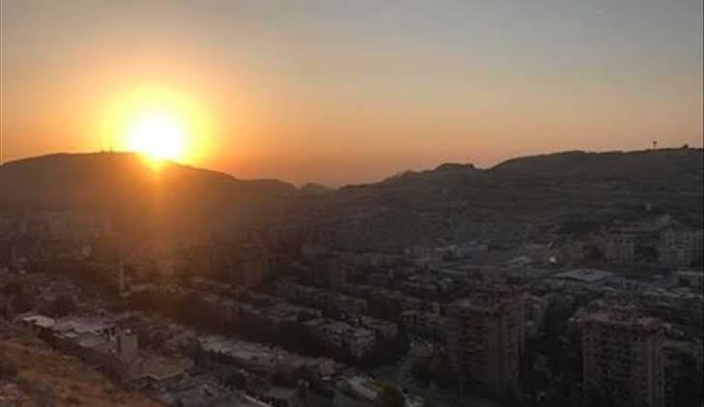
تأمل الصور الآتية:
شروق الشمس
الشمس وسط السماء ظهرا

Slide 8
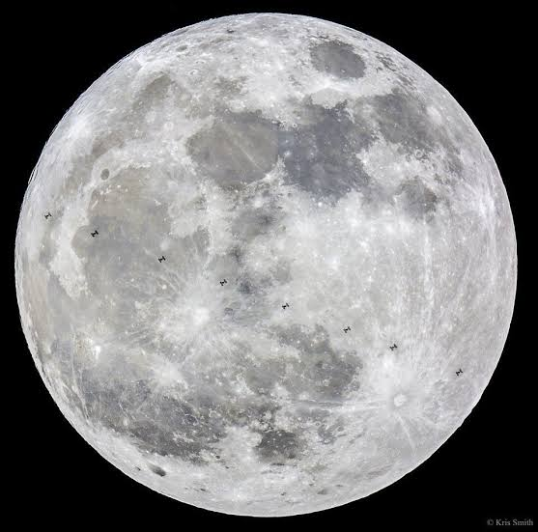
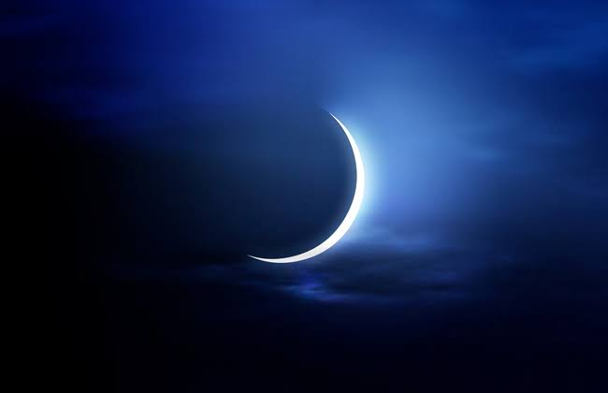

Slide 9
تظهر الشمس في السماء نهاراً ويظهر القمر ليلاً

Slide 10
أجب عن السؤال الآتي:
عدد معالم الأرض .

Slide 11
شكراً لحسن استماعكم

